Slide 1

eclipse安装及设置
主讲人：赵峰

Slide 2
本次课程内容
Eclipse介绍
下载及安装
常用配制
插件安装
演示Java程序Debug

Slide 3
Eclipse介绍
Eclipse最初是由IBM公司开发的替代商业软件Visual Age for Java的下一代IDE开发环境，2001年11月贡献给开源社区，现在它由非营利软件供应商联盟Eclipse基金会（Eclipse Foundation）管理。2003年，Eclipse 3.0选择OSGi服务平台规范为运行时架构。2007年6月，稳定版3.3发布；2008年6月发布代号为Ganymede的3.4版；2009年6月发布代号为Galileo的3.5版；2010年6月发布代号为Helios的3.6版；2011年6月发布代号为Indigo的3.7版；2012年6月发布代号为Juno的4.2版；2013年6月发布代号为Kepler的4.3版；2014年6月发布代号为Luna的4.4版；2015年6月项目发布代号为Mars的4.5版。

Slide 4
下载及安装
访问http://www.eclipse.org/downloads/packages/release/Indigo/SR2
几个版本注意一下
Eclipse IDE for Java EE Developers
Eclipse Classic
Eclipse IDE for Java Developers
选择合适的平台
    Windows 32-bit 64-bit
    Mac Cocoa 32-bit 64-bit
    Linux 32-bit 64-bit
解压到本地

Slide 5
下载及安装
下面以windows为例打开eclipse.ini
增加
-jvm
${你的JDK安装目录}\jre\bin\javaw.exe
保存这个文件
然后启动

Slide 6
常用配制
指定workspace
项目源文件目录夹与workspace目录分离，这个很重要。
打开之后，认识工作区及视图
General->Editors->Text Editors->Show one numbers 打勾
Run/Debug ->Console->Console buffer size(characters): 设一个最大值 （1000000）
General->Keys 重新设置一切快捷键 其中一些键的设置和windows有冲突，要根据个人习惯修正，其中我个人认为Content Assist很常用

Slide 7
常用配制
在eclipse试建一个项目
认识一下Java项目在Eclipse结构
.settings目录 存储各种插件的设置
bin目录 编译后的.class文件
src目录 源文件
.classpath 项目的classpath路径描述文件
.project 项目描述文件

Slide 8
插件安装
Eclipse开发工具最大的特点我认为是工具的插件化f
二种插件安装方式
菜单->Help->Install new Software…
菜单->Help->Eclipse Marketplace

Slide 9
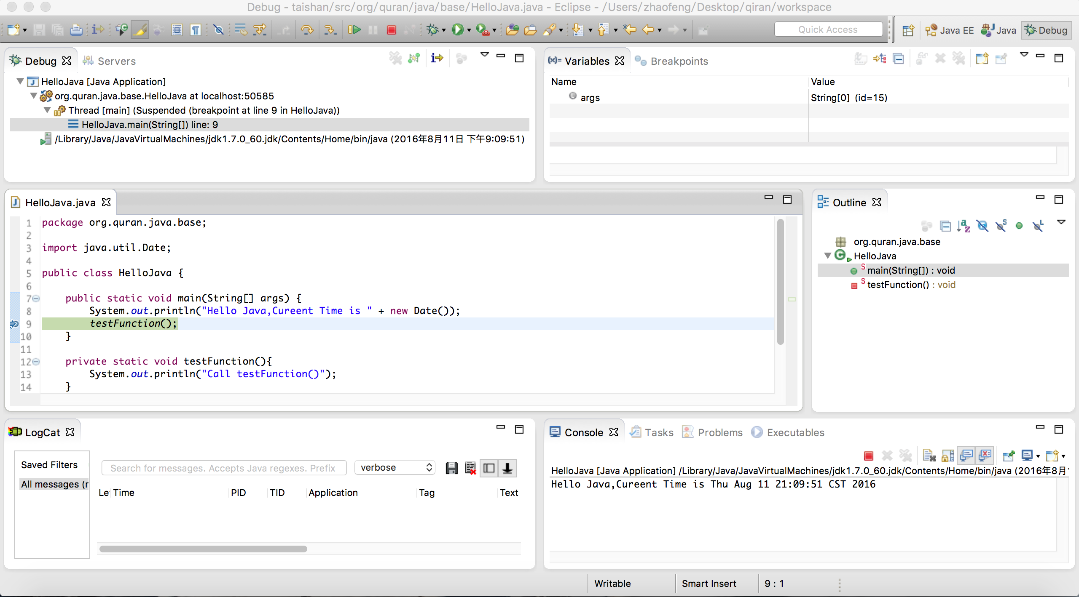
演示Java程序Debug
在Debug状态下搞清楚F5,F6,F7,F8的功能
F5 单步进入
F6 下一句代码
F7 单步跳出
F8 下一个断点
在Debug状态，断点的条件编辑

